Slide 1

UNIVERSIDAD AUTONOMA DEL ESTADO DE MÉXICO
CENTRO UNIVERSITARIO UAEM VALLE DE MÉXICO
Licenciatura en Relaciones Económicas Internacionales
Unidad de aprendizaje
Taller, liderazgo y cultura de calidad
Cultura organizacional
Fecha: Marzo 2018
Elaboró: Diana Beatriz Ruiz Tinajero

Slide 2
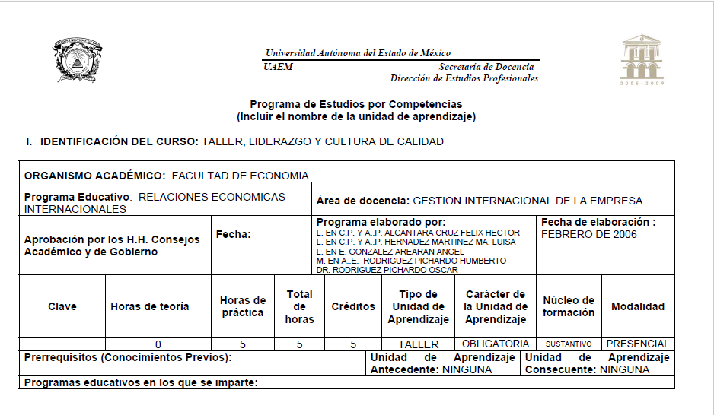

Slide 3
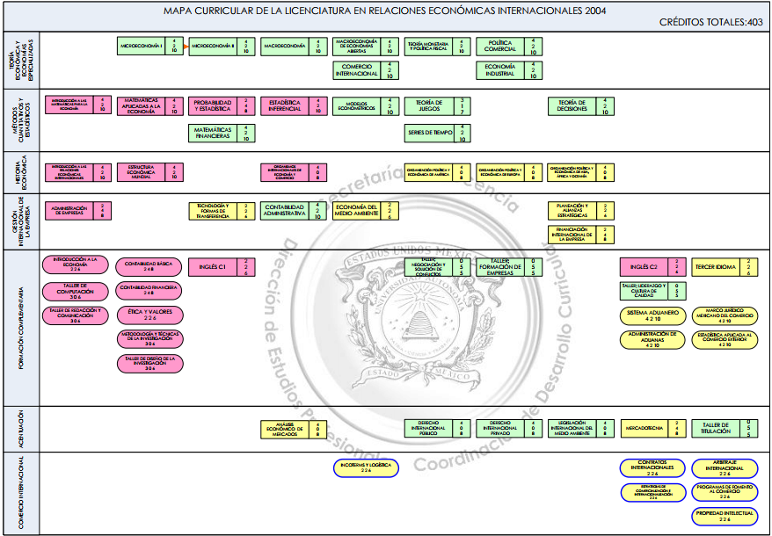

Slide 4
Objetivo específico
El alumno será capaz de:
Identificar los elementos que conforman la cultura organizacional de una empresa y su importancia para el logro de sus objetivos de calidad.
Analizar la cultura de la calidad en una organización para el desarrollo de la calidad bajo un plan estratégico
4

Slide 5
Contenidos
Definición de cultura
Definición de cultura organizacional
Elementos integrantes de la cultura organizacional
Cambio de cultura organizacional
Importancia de la cultura organizacional en la empresa

Slide 6

Introducción al concepto de cultura
Desde las antiguas civilizaciones el ser humano a construido sociedades con mitos, creencias y supersticiones, al igual que con valores y expectativas, basadas en sus vivencias y experiencias con la naturaleza y personas que la rodean, lo que ha permitido al ser humano desarrollarse en diferentes contextos y adaptarse al cambio, creando nuevas civilizaciones y utilizando el conocimiento adquirido para su beneficio.
Esta foto de Autor desconocido está bajo licencia CC BY-SA-NC

Slide 7



Introducción al concepto de cultura
Humberto Cantú, menciona que los grandes cambios en la vida de una sociedad (ingresos, educación, gobierno, etc.), se producen cuando, debido a la maduración intelectual de la población, esta tiene una mayor participación, creando nuevos actores y sectores. Es decir, se produce un cambio de cultura.

Slide 8
Introducción al concepto de cultura
Cuando se habla de los cambios que afectan a las empresas, independientemente de la actividad económica a la que se dediquen, estas se ven afectadas por aspectos internos y externos, por lo que las empresas requieren un cambio de cultura hacia la calidad.
Por lo que para hablar de cultura, es necesario definir en primer término su significado.

Slide 9

Concepto de cultura
Para Chiavenato (2004), la cultura de una sociedad comprende los valores compartidos, hábitos, usos y costumbres; códigos de conducta, tradiciones y objetivos que se aprenden de las generaciones anteriores, que son impuestos por los miembros actuales de la sociedad y que son transmitidos sucesivamente a las generaciones. Pues representa el combustible que la hace poner en movimiento, que sin ella no caminaría.

Slide 10
Concepto de cultura
  De acuerdo a Taylor:
  La cultura es el conjunto complejo que incluye conocimientos, creencias, arte, moral, ley, costumbre y otras capacidades, y hábitos adquiridos por el hombre como miembro de la sociedad .

Slide 11

Concepto de cultura
  Para Humberto Cantú:
  “ La cultura es el patrón por medio el cual todos los individuos que pertenecen a un grupo o sociedad son educados e incorporados a la actividad del mismo. La cultura es móvil y dinámica, ya que cambia en función de los retos que enfrentan los grupos”

Slide 12
Concepto de cultura organizacional

Slide 13
Introducción
Desde el punto de vista que dentro de la cultura, existen subculturas, las organizaciones de acuerdo a Cantú, son “sistemas de personas que mediante una estructura de operación, y utilizando métodos de trabajo y servicios claramente definidos, se orientan al cumplimiento de una misión que involucra valor para sus grupos de interés e influencia”

Slide 14
Toda organización, ya sean escuelas, hospitales, tiendas de autoservicio, empresas manufactureras, etc., tienen su propia cultura que ha sido desarrollada a través del tiempo

Slide 15

Concepto de cultura organizacional
La cultura organizacional es aquello que permite que una institución logre sus objetivos. Por eso se dice que cuando la gerencia tiene éxito en mejorar la cultura de la organización, la compañía se hace mas productiva y , por consiguiente, más redituable a largo plazo.

Slide 16
Concepto de cultura organizacional
Según Edgar Shein (1992), define la cultura organizacional como, “un patrón de supuestos básicos compartidos que la organización ha aprendido mientras resuelve sus problemas de adaptación externa e integración interna, que ha funcionado lo suficientemente bien para ser considerada válida, y por lo tanto, enseñada a los miembros nuevos como la forma correcta de percibir pensar y sentir esos problemas”

Slide 17
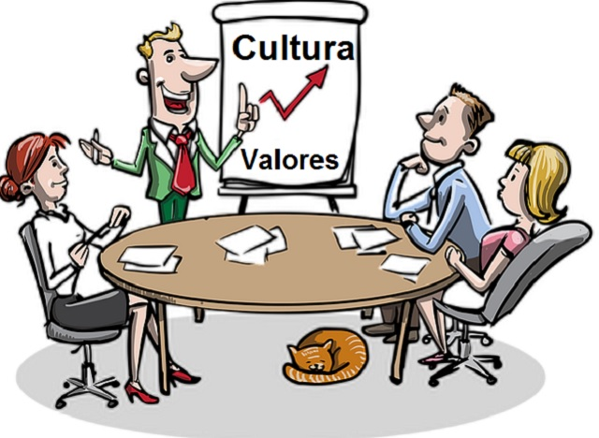
Concepto de cultura organizacional
Para Oakland (1999), la cultura empresarial se define “como las creencias que penetran en la organización acerca de como debe conducirse en negocio, y dé cómo los empleados deberían comportarse y ser tratados”

Slide 18

Concepto de cultura organizacional
Según Abravanel (1992), la cultura organizacional es “un sistema de símbolos compartidos y dotados de sentido que surgen de la historia y gestión de la compañía , de su contexto sociocultural y de sus factores contingentes (tecnología, tipo de industria, etc.).Estos importantes símbolos se expresan mitos, ideologías y principios que se traducen en fenómenos culturales tales como ritos, ceremonias, hábitos, lenguaje, cuentos, leyendas, arquitectura, etc.”

Slide 19
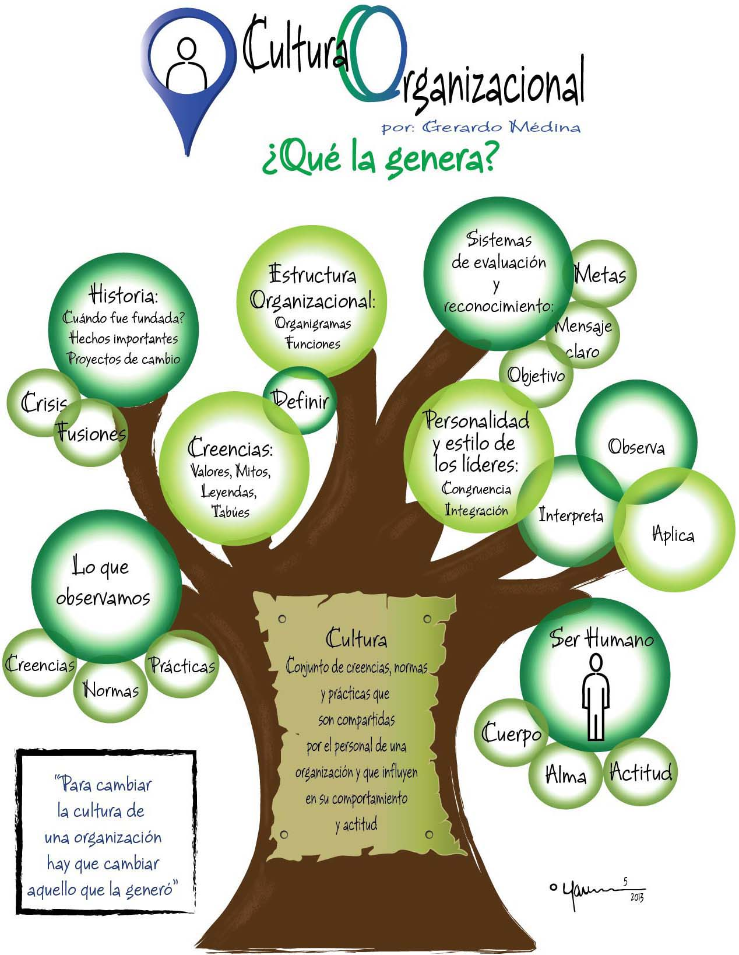

Slide 20
Elementos integrantes de la cultura organizacional

Slide 21
Elementos integrantes de la cultura organizacional
Con respecto a los elementos integrantes de la cultura organizativa, Shein (1988) distingue 3 niveles:
Artefactos
Valores practicados
Supuestos compartidos

Slide 22
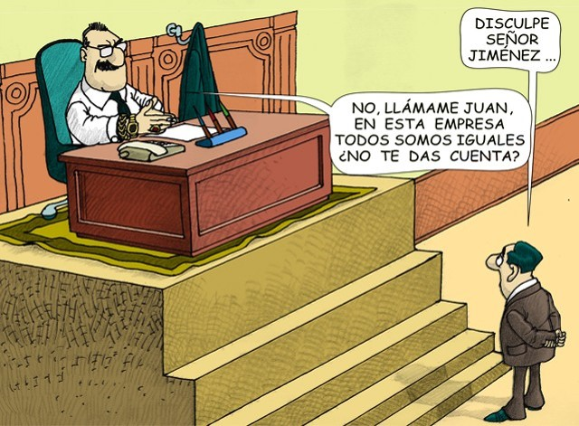
Artefactos
Es el más visible e incluye el espacio físico, capacidad tecnológica, lenguaje, conducta observada en los miembros de una organización, producciones artísticas; en general, se compone de todos aquellos elementos que pueden captarse con nuestros sentidos.

Slide 23

Valores practicados
Son ideales de conducta que se aspiran a tener como personas que usualmente tiene un impacto en nuestros actos. Los valores tienes supuestos (misión, visión y valores)

Slide 24
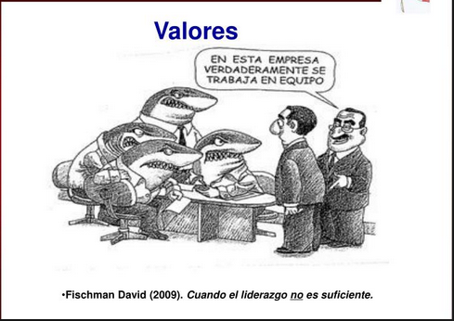
Valores practicados
Los valores más bien, son una forma de agrupar las creencias para comunicarlas al personal.
Los valores verdaderamente aprendidos y vivenciados en la organización son resúmenes de un conjunto de creencias, haciéndolas mas fácil aprenderlas o transmitirlas.

Slide 25
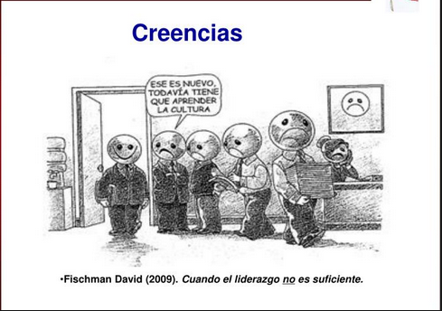
Supuestos de la cultura
Los supuestos son creencias de las personas en la organización que dan por hecho, asumen que son correctos y válidos.
También es posible que el supuesto ya no sea válido en la realidad y la gente siga actuando como si lo fuera.

Slide 26
Supuestos de la cultura
Las personas aprenden los supuestos de la organización a medida que tienen éxitos o fracasos tanto al interior como al exterior de ella.
Por ejemplo: En una empresa cuando ingresa un gerente nuevo y le toca hacer una presentación el comité de gerencia, trata de encontrar algún error y humillarlo en público. Lo que genera el supuesto “Si te equivocas, te castigan y humillan” a través de un fracaso o equivocación.

Slide 27
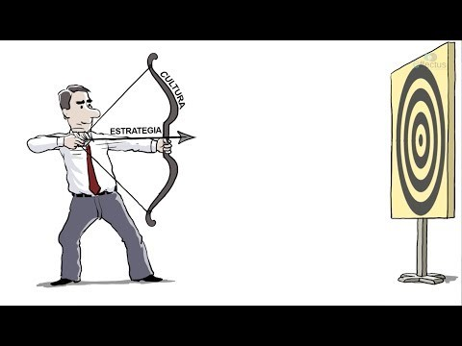
Vídeo Cultura organizacional con David Fischman – Aprendizaje animado

Slide 28

Elementos integrantes de la cultura
Según Charles Handy (1987), pueden distinguirse cuatro tipos de culturas organizacionales en dependencia del énfasis que se conceda a algunos de los siguientes elementos: poder, rol, tareas y personas.

Slide 29
Elementos integrantes de la cultura
La cultura del poder se caracteriza por estar dirigida y controlada desde un centro de poder ejercido por personas clave en las organizaciones
La cultura basada en el rol se identifica frecuentemente con la burocracia y se sustenta en una clara y detallada descripción de las responsabilidades de cada puesto en la organización
La cultura por tareas se soporta fundamentalmente en el trabajo proyectos que realiza la organización y se orienta hacia la obtención de resultados específicos en tiempos concretos.
La cultura centrada en las personas, como su nombre lo indica, se basa en los individuos que integran la organización.

Slide 30
Cambio de cultura organizacional

Slide 31
CAMBIO DE CULTURA ORGANIZACIONAL
La cultura se identifica con los sistemas dinámicos de la organización, porque los valores pueden modificarse como resultado del aprendizaje continuo de los individuos; además, se concede gran importancia a los procesos de sensibilización al cambio como elemento puntual de la cultura organizacional.

Slide 32

Paso 1. Alinear la cultura a las estrategias empresariales
El siguiente modelo de cambio de cultura consta de cuatro pasos, cada uno es importante y aporta un tanto a la consecución del objetivo.
La primera fase consiste en definir lo que se quiere, la visión de lo deseado, los valores que queremos fortalecer, creencias y conocimientos que reforzarán el cambio.

Slide 33
Paso 1. Alinear la cultura a las estrategias empresariales
En este paso el consultor y la alta dirección deben realizar un análisis de la organización y revisar o definir una serie de aspectos si existe coherencia entre ellos:
A.- La razón de ser de la empresa, su aporte al país, a la sociedad, a la familia, al empleado.
B.- La visión, misión y objetivos de la empresa, cómo se operacionalizan y que tanto están alineados con la razón de ser.
C.- Creencia y valores, el porqué de lo que hace la empresa, las reglas del juego, lo que se valora como importante, cómo se recompensa el esfuerzo, cuáles son los motivadores

Slide 34
Paso 1. Alinear la cultura a las estrategias empresariales
Paso 1. Alinear la cultura a las estrategias empresariales
D.- Habilidades, conocimientos y competencias con que cuenta la organización para emprender el cambio, indagar sobre las competencias llamadas blandas que son fundamentales en todo proceso que implique liderar o mover a la gente.
E.- Conductas, cuáles son los comportamientos de las personas, qué hacen, cuáles son sus reacciones, nivel de motivación, compromiso y confianza.
F.- Ambiente físico, la infraestructura, los procesos, sistemas
entre otras cosas.

Slide 35

Resultado de este paso
La alta gerencia se sensibiliza de la cultura actual, de la necesidad de cambio y de lo que hay que hacer.

Slide 36
Paso 2. Comunicar claramente lo que se quiere
La comunicación en el caso de un cambio en la cultura de la empresa debe pasar por definir los distintos grupos involucrados y posteriormente desarrollar las distintas estrategias de comunicación.
Dos recomendaciones son básicas, utilizar a los aliados al cambio como apoyo y facilitadores de ser necesario, entrenarlos en competencias de facilitación, negociación, presentaciones orales etcétera. Lo otro es no descuidar a los indecisos, ya que estos pueden ser captados por los opositores.

Slide 37
Paso 2. Comunicar claramente lo que se quiere
Estrategias de Comunicación:
Una vez definidos los grupos y personas sus características y su poder es necesario definir las estrategias de comunicación para cada uno.
Este paso contribuye en un 20 % en el proceso de cambio de cultura, y aquí comienza a verse el impacto en la medida en que los trabajadores comienzan a recibir los contactos y mensajes que se reciben

Slide 38

Resultado de este paso
Los distintos grupos y personas comprenden que es necesario cambiar y el porqué de este cambio, así como ganar aliados para el proceso

Slide 39
Paso 3. Toma de decisiones
En este paso deben empezar a darse los cambios necesarios, las resistencias empiezan a vencerse en la medida en que se ejecutan acciones, por ejemplo cambios en las estructuras, roles y responsabilidades, procesos, sistemas, infraestructura etcétera.
Cuando los mensajes comienzan a ser coherentes con las acciones, el impacto en el cambio de la cultura es enorme.

Slide 40
Paso 3. Toma de decisiones
En mayoría de los casos de procesos de cambio de cultura, por no decir todos, hay que realizar cambios en recursos humanos a nivel de algunos procesos, sistemas y hasta la estructura
Este paso contribuye en un 30 % en el proceso de cambio de cultura, y aquí comienza darse la transformación de la organización.

Slide 41

Resultado de este paso
Los distintos grupos y personas comienzan a entender que el cambio se inició y no quedó en palabras, algunos grupos de indecisos y de opositores poco a poco comienzan a ser aliados

Slide 42
Paso 4. Apoyo y conducta de los líderes
El liderazgo representa un elemento clave en el cambio de cultura, estamos hablando del modelaje, para ello los líderes deben estar motivados y formados para ser impulsores del cambio.
Si los líderes no modelan y son ejemplos del cambio, el resultado no será exitoso ya que este paso tiene un peso importante en el resultado final del proceso de cambio de cultura.
Este paso es el de mayor peso y contribuye en un 30 % en el proceso de cambio de cultura, y tiene un efecto de largo plazo y su efecto es permanente

Slide 43

Resultado de este paso
Con el modelaje la mayoría de grupos y personas comienzan a apoyar el cambio, o por lo menos no
sabotearlo

Slide 44
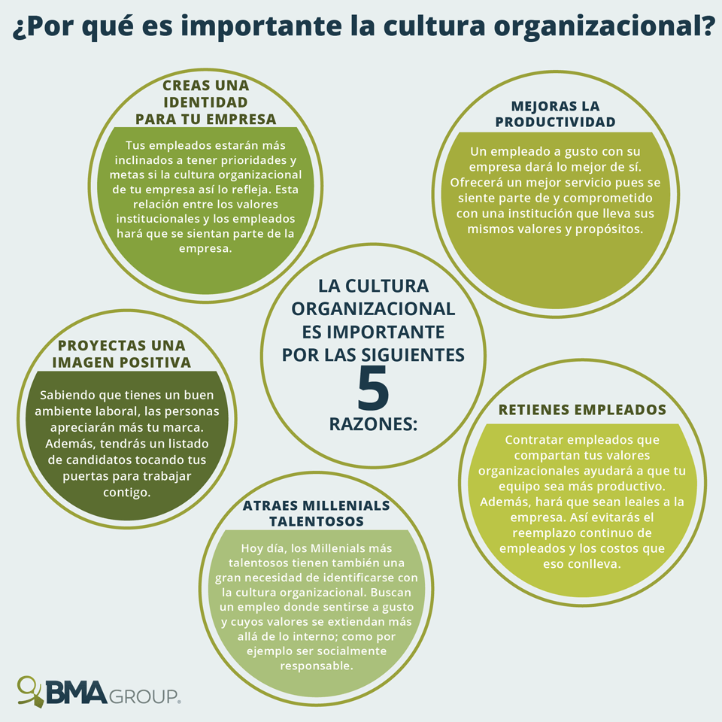
Cultura Organizacional

Slide 45
Importancia de la cultura organizacional
Última encuesta de “Employer Brand Research 2017” de Randstad, arrojan datos interesantes como los siguientes:
El 50% de los candidatos no trabajaría para una empresa con mala reputación, aún con un incremento de sueldo.
El 96% están de acuerdo en que la alineación valores persona-empresa es un valor clave para su satisfacción en el trabajo.
El 88% dice que ser parte de la correcta cultura de empresa les importa.
El 87% afirma haber elegido empresa en función del ajuste con la cultura.

Slide 46
Importancia de la cultura organizacional
El 80% ha abandonado una compañía por la cultura de esta.
El 80% de los directores de talento aseguran que una cultura fuerte les hace más sencillo captar talento para la compañía.
Las compañías con mala reputación pagan un 10% más por una nueva contratación.

Slide 47
REFERENCIAS BIBLIOGRÁFICAS
CANTU, H. (1998).Desarrollo de una Cultura de Calidad. México: McGraw Hill.
EVANS, R. Lindsay, W. (2000). Administración y Control de Calidad. México: Thompson Editores.
Fischman, D (2009). Cuando el liderazgo no es suficiente. México: Editorial Planeta
Gutiérrez, M. (2007). Administrar para la calidad. México: Editorial Limusa

Slide 48
REFERENCIAS BIBLIOGRÁFICAS
González, A. (2000). La cultura de la organización en la gestión total de la calidad, Ensayos y ciencia: Ciencias Biológicas, Agrárias e da Saúde, vol. 4, núm. 3, diciembre, 2000, pp. 99-114, http://www.redalyc.org/pdf/260/26040307.pdf.
Hurtadela, H. (2014). Como cambiar la cultura organizacional. http://huconsulting.net/wp-content/uploads/2014/10/COMO-CAMBIAR-LA-CULTURA-ORGANIZACIONAL.pdf

Slide 49
REFERENCIAS BIBLIOGRÁFICAS
Oakland, J.(2009). Administración total por calidad. México. Grupo editorial Patria
Pérez, M. y Pérez, Y. (2007). Hacia una nueva cultura organizacional: la cultura del conocimiento. ACIMED, 16(3) Recuperado en 14 de septiembre de 2018, de http://scielo.sld.cu/scielo.php?script=sci_arttext&pid=S1024-94352007000900008&lng=es&tlng=es

Slide 50
REFERENCIAS BIBLIOGRÁFICAS
Vargas, I.(2009) , Cultura y desarrollo organizacional en la universidad nacional del altiplano-Puno, dialnet.unirioja.es/descarga/articulo/3801100.pdf

Slide 51
GUIÓN EXPLICATIVO
El materia integra el tema de cultura organizacional, correspondiente a la Unidad 3 de la materia de Taller de Liderazgo y Cultura de calidad, para la licenciatura de Relaciones Económicas Internacionales.
Se recomienda utilizar la presentación como material de apoyo en la explicación del concepto de cultura y cultura organizacional, el cual puede ser presentado en una o varias sesiones, de acuerdo al criterio del docente.

Slide 52
Es importante solicitar a los alumnos realicen una investigación previa sobre los temas que se abordan en la presentación y participen durante la sesión enriqueciendo los conceptos que se abordan con información adicional o la manera en que son aplicados en los procesos administrativos de una organización.
El docente deberá incluir en su explicación ejemplos de aplicación en las organizaciones y en la vida cotidiana de los conceptos que se abordan de manera que el estudiante comprenda la importancia de los mismos en su formación profesional.

Slide 53
Se sugiere complementar el presente material con la integración de estudio de casos, en donde se apliquen los conceptos analizados durante la presentación, permitiendo a alumno identificar casos de éxito documentados por diferentes tipos de empresas en su cambio de cultura organizacional y los beneficios obtenidos.

